Slide 1
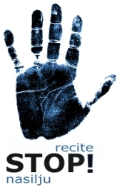
Međunarodni dan odgoja bez batina
30. travanj

Slide 2
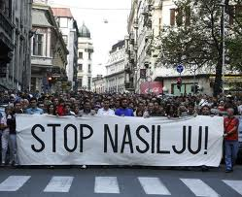
CILJ OBILJEŽAVANJA
Upozoriti roditelje i odgajatelje na metode discipliniranja djece bez tjelesnog i verbalnog nasilja

Slide 3
Tjelesno kažnjavanje prva zabranila Švedska 1979.
Tjelesno kažnjavanje zabranjeno i u Hrvatskoj

Slide 4
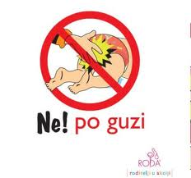
U 32 zemlje zabranjeno tjelesno kažnjavanje djece
SAD i Kanada nemaju zakon o kažnjavanju djece
U Velikoj Britaniji roditeljima dozvoljeno da udare svoje dijete pod uslovom da im na koži ne ostaju tragovi (modrice,ogrebotine)

Slide 5
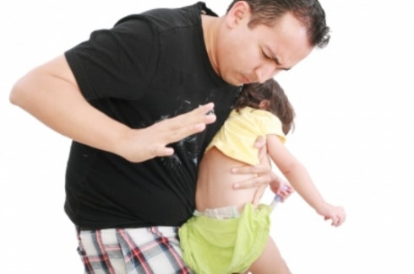
TJELESNO ZLOSTAVLJANJE
Tjelesno zlostavljanje - fizičko ozljeđivanje djece
Najčešće posljedice tjelesnog zlostavljanja:
nagnječenja
frakture
počupana kosa
tragovi opekotina
posjekotine
modrice
ožiljci
ugrizi
unutarnje neobjašnjene ozljede glave, mozga…
Notes:
No, još trajnije ostaju posljedice na psihi, pa ćemo u nastavku više govoriti i psihičkim posljedicama koje su rezultat zlostavljanja

Slide 6
ISTRAŽIVANJA O POSLJEDICAMA BATINA
Kanadska studija o vezama između fizičkog kažnjavanja i psihičkih problema potvrdila 7 puta veću mogućnost mentalnih problema
Studija objavljena u američkom časopisu Pediatrics (600 ispitanika) također potvrdila - fizički zlostavljana djeca pate od psihičkih poremećaja kao odrasle osobe; ponašaju se agresivnije od onih koji nisu dobivali batine u djetinjstvu

Slide 7
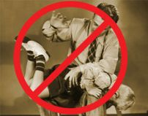
BATINA NIJE IZAŠLA IZ RAJA
Anketiranjem 653 odrasla Amerikanaca utvrđeno
4 - 7 % ozbiljnih psihički problema, povezano s fizičkim kažnjavanjem u djetinjstvu
Kod nekih se javljaju i teški psihički problemi kao što su depresija, bipolarni poremećaji, anoreksija, bulimija…...
Notes:
Anoreksija je poremećaj u hranjenju, tj. osoba odbija hranu. Bulimičari pak previše jedu, a potom namjerno povraćaju. Bipolarni poremećaj odlikuje se velikim promjenama raspoloženja, čas velikim oduševljenjem (euforijom), pa onda posvemašnjom depresijom (potištenost i gubljenjem želje za životom, umor, pad koncentracije)

Slide 8
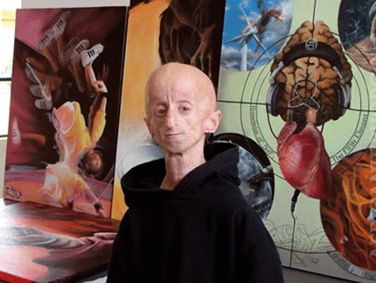
DJECA IZLOŽENA NASILJU BRZO STARE
Kod djece, žrtve nasilja uočene su promjene na DNK, obično povezane sa starenjem, pokazala je studija sveučilišta Duke iz 2012.
Kod zlostavljene djece češće su i kronične bolesti
Notes:
DNK je osnovna molekula na kojoj se temelji nasljeđivanje i odgovorna je za prenošenje nasljednog materijala i osobina. U ljudi, te osobine mogu ići od boje kose do sklonosti prema nekim bolestima

Slide 9
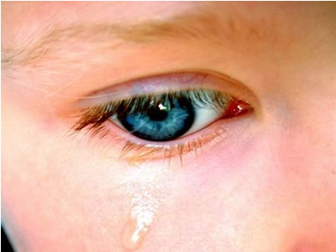
EMOCIJALNA TRAUMA USPOROVA INTELEKTUALNI RAZVOJ
Utjecaj traume najštetniji ako su djeca izložena traumama u prve dvije godine života (studija načinjena u Bostonu, ispitano 206 djece)

Slide 10
EMOCIJALNA TRAUMA USPOROVA INTELEKTUALNI RAZVOJ
Zlostavljana djeca ili svjedoci nasilja nad majkom imaju ispodprosječne rezultate na testovima intelektualnog razvoja
Najmanje 7 bodova niže u usporedbi sa rezultatima djece neizložene nasilju

Slide 11
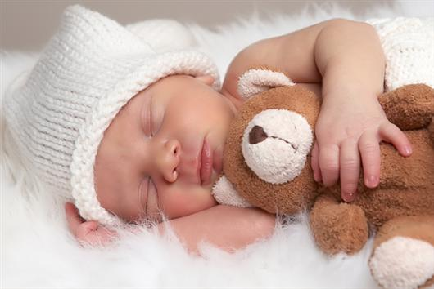
EMOCIJONALNO ZLOSTAVLJANJE DJECE I POREMEĆAJ SNA
- Studijom znanstvenice M. Poon na 877 odraslih osoba u dobi od 60 i više godina utvrđeno
- Emocionalno zlostavljani od strane roditelja u djetinjstvu imaju veći rizik od poremećaja sna u zrelim godinama

Slide 12
FIZIČKO KAŽNJAVANJE DJECE POTIČE AGRESIVNOST
Istraživanje sveučilišta Tulane (SAD), provedeno na 2500 djece pokazalo: djeca zlostavljana do treće godine života postaju agresivni u dobi od pet godina
Zlostavljena djeca bit će prkosna, zahtjevati trenutno ispunjavanje želja, brže će se frustrirati, imat će napadaje gnjeva i fizički će nasrtati na druge
Razlog: batine uzrokuju strah, a ne razumijevanje; djeluju kratkotrajno

Slide 13
Izvori informacija
http://blog.dnevnik.hr/protivnasilja/2009/01/1625877207/metode-koje-djeluju-na-dijete-bez-vikanja-i-udaranja-granice-4.html (2013-04-15)
http://roditeljstvo.com/vijesti/bez-batina-molim (2013-04-15)
http://dalje.com/hr-zivot/fizicko-kaznjavanje-djece-potice-agresivnost/301732 (2013-04-16)
http://roditeljstvo.com/vijesti/emocionalno-zlostavljanje-u-djetinjstvu-moze-dovesti-do-poremecaja-sna-u-zreloj-dobi (2013-04-16)

Slide 14
PREZENTACIJU IZRADILI: Zdravko Pažur
Ivan Višak

